Slide 1
TOPLOTNE PUMPE
COOL Centar
Radivoj Blagojev, direktor

Slide 4
Notes:
OVI OBJEKTI SU SE PRIDRUŽILI MILIONIMA OBJEKATA ŠIROM SVETA KOJI ZA GREJANJE I HLAĐENJE KORISTE OIE, TJ TOPLOTNE PUMPE.
JAPAN, KANADA, SAD, NORVEŠKA, ŠVEDSKA, HOLANDIJA ITD, ZAŠTO ?
JEDNOSTAVNO : TP U ZAVISNOSTI OD TIPA OSTVARI UŠTEDU OD OKO 70 % (!)
EVO JEDN. PRIM. : PITANJE : DA LI SE KUĆA OD 100 M2 MOŽE GREJATI SA 2 Kw ?
NARAVNO ! ČAK I SA MANJE AKO JE DOBRO IZOLOVANA !

Slide 5
Kako radi toplotna pumpa ?

Slide 6
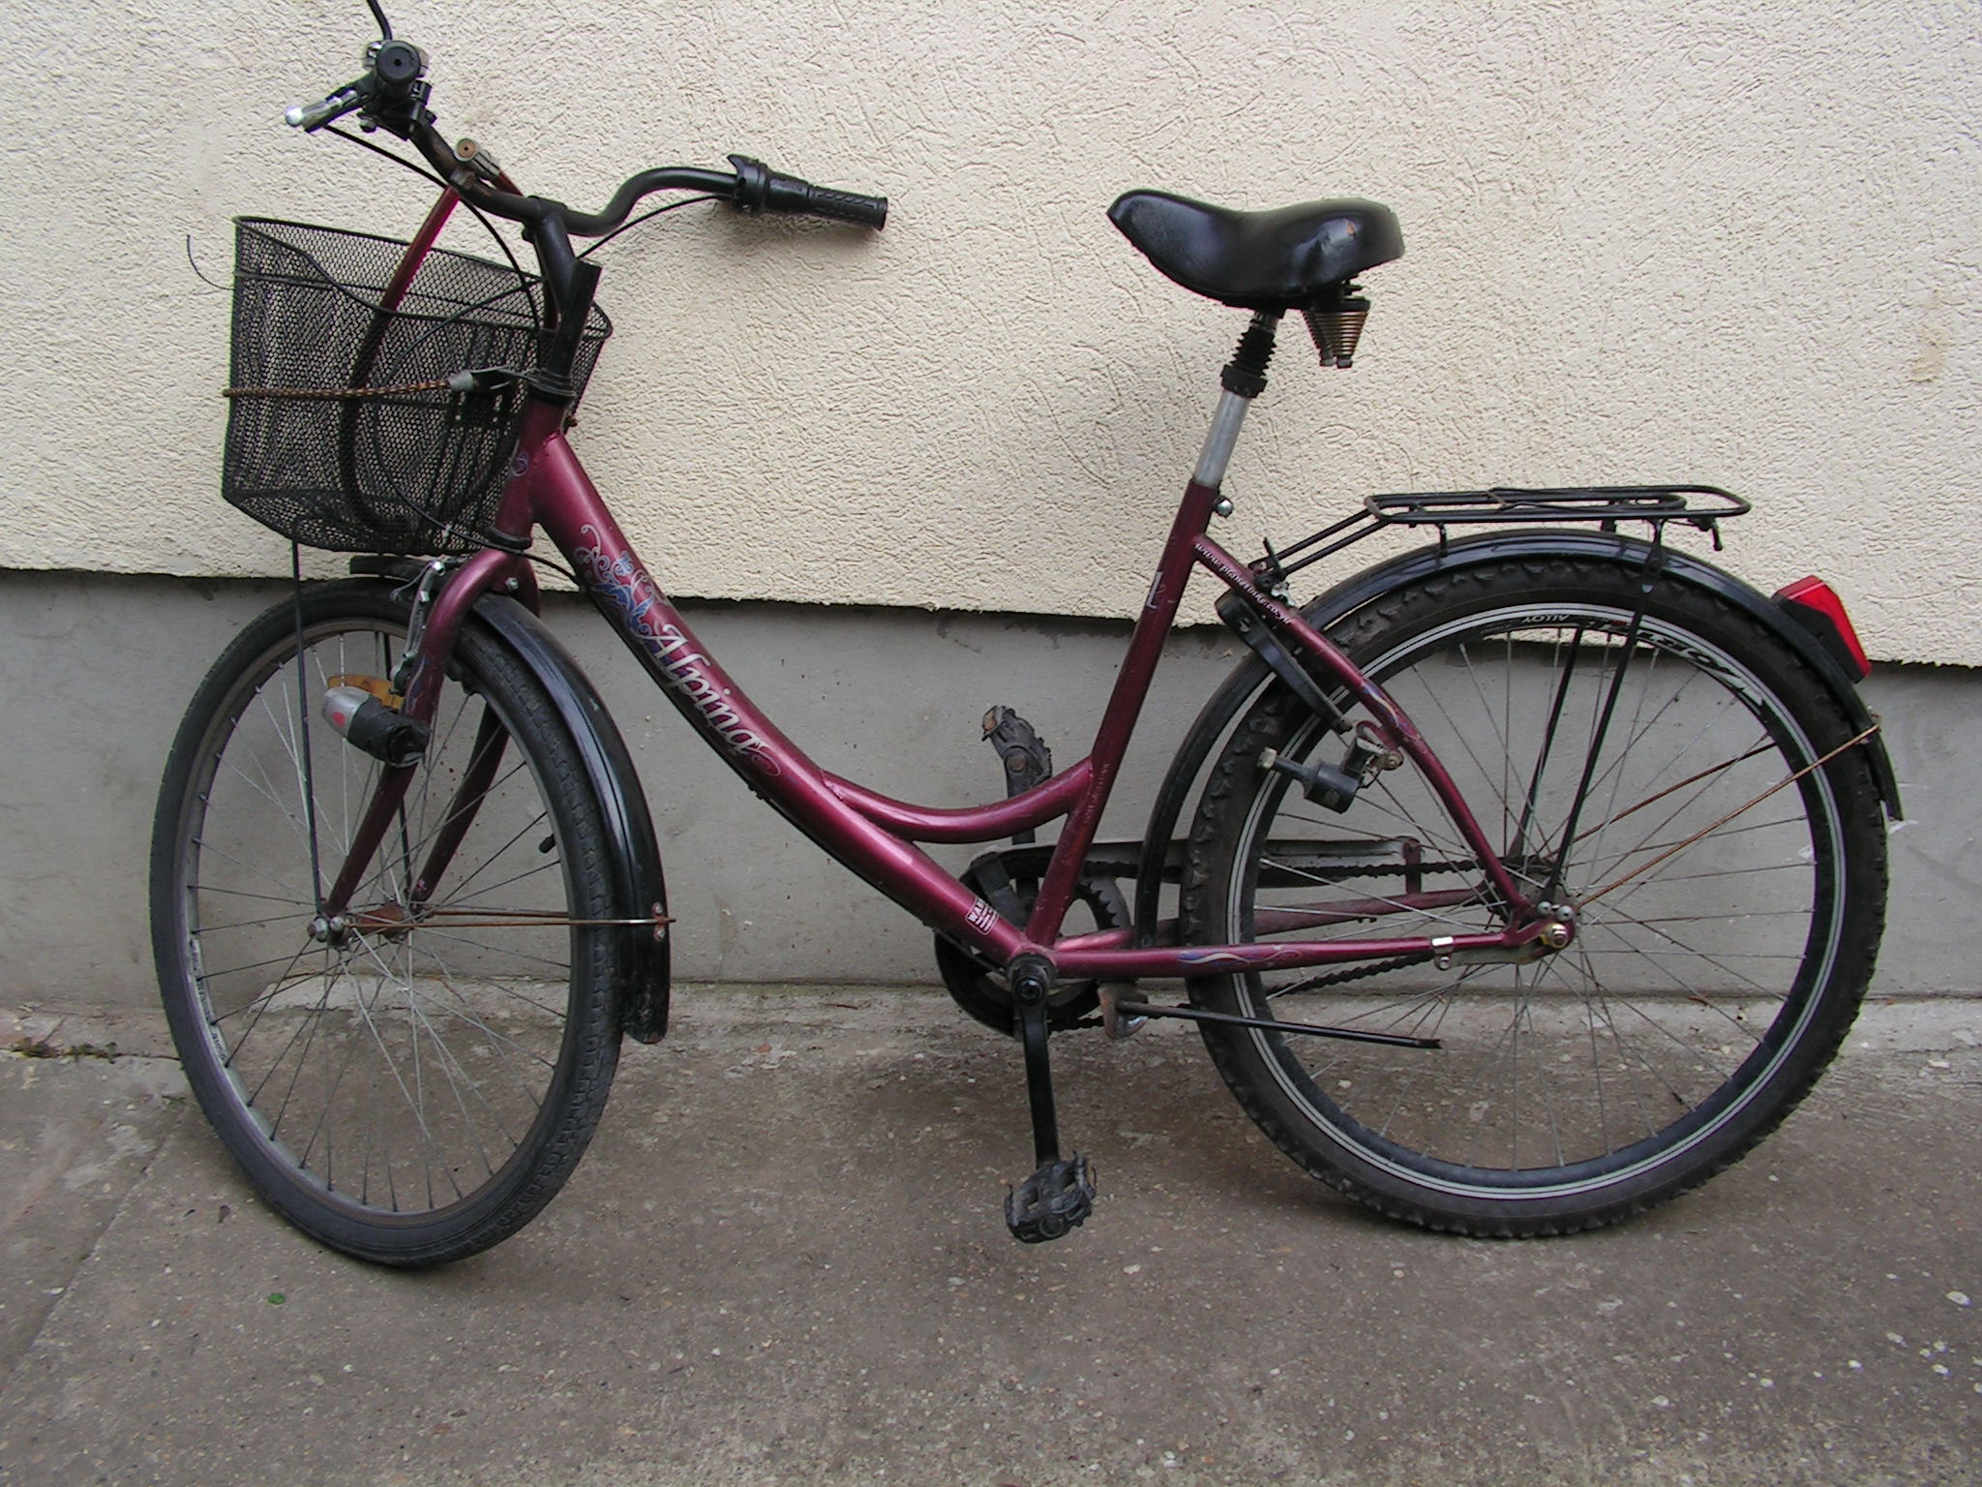
Notes:
Francuz Carnot je 1824 objasnio princip rada toplotne pumpe.
Amerikanac Jacob Perkins je 1834 napravio prvu toplotnu pumpu odnosno kompresor koja je mogla hladiti.
Lord Kelvin je 1852 dokazao da se kompresiona mašina može korisititi i za zagrijavanje.
SVAKI FLUID KOJI SE SABIJA OSLOBAĐA TOPLOTNU ENERGIJU

Slide 7
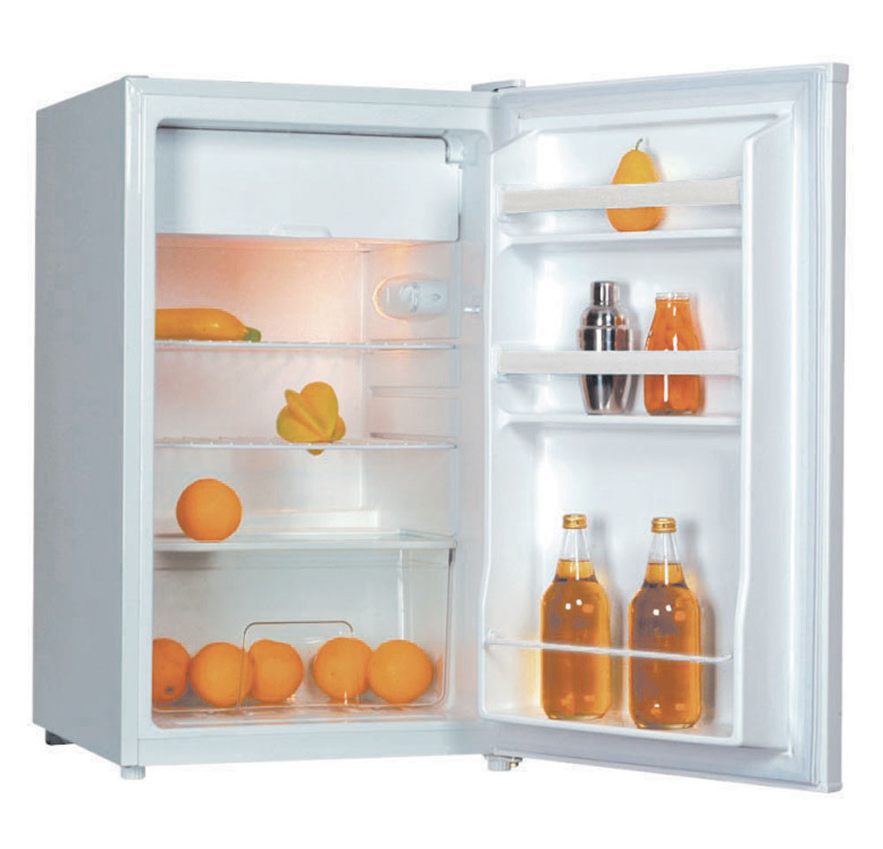
Notes:
NAJPOZNATIJA TP JE OBIČAN FRIŽIDER, SVI GA IMAMO U KUĆI. OD POZADI GREJE, A UNUTRA HLADI

Slide 8
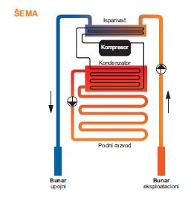

Slide 9
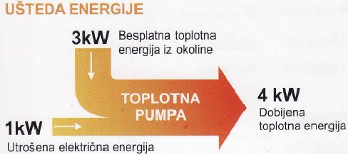

Slide 10
Notes:
GREJANJE. DISTRIBUTIVNI ELEMENTI MOGU BITI SVIH VRSTA, ŠTO ZNAČI DA SE TP MOŽE UPOTREBITI NA SVAKOM POSTOJEĆEM SISTEMU RAZVODA.

Slide 11
Notes:
HLAĐENJE. RAZNI DISTR. ELEMENTI ALI NE RADIJATORI

Slide 12
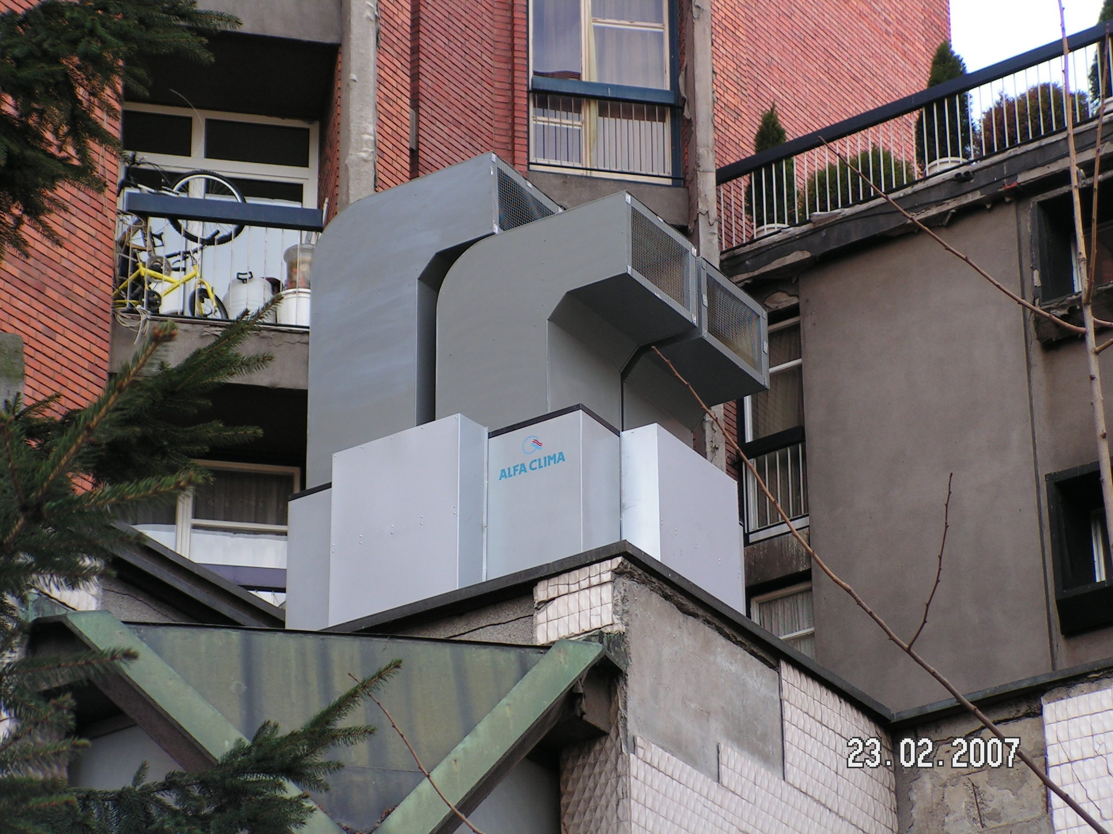

Slide 13
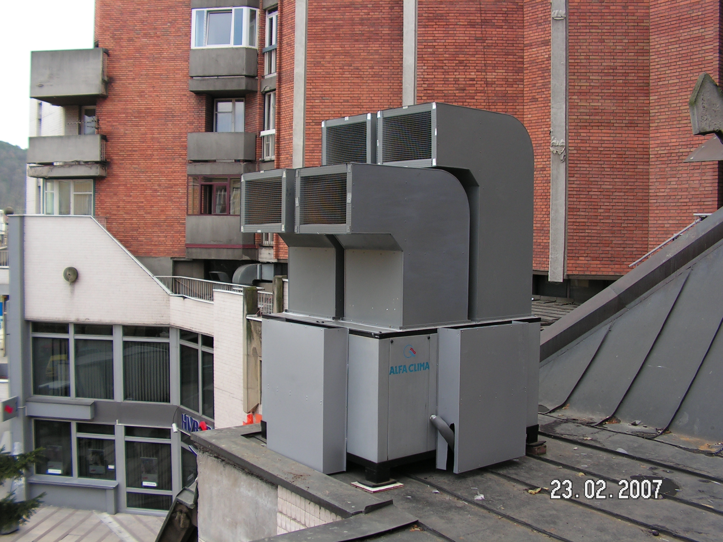

Slide 14
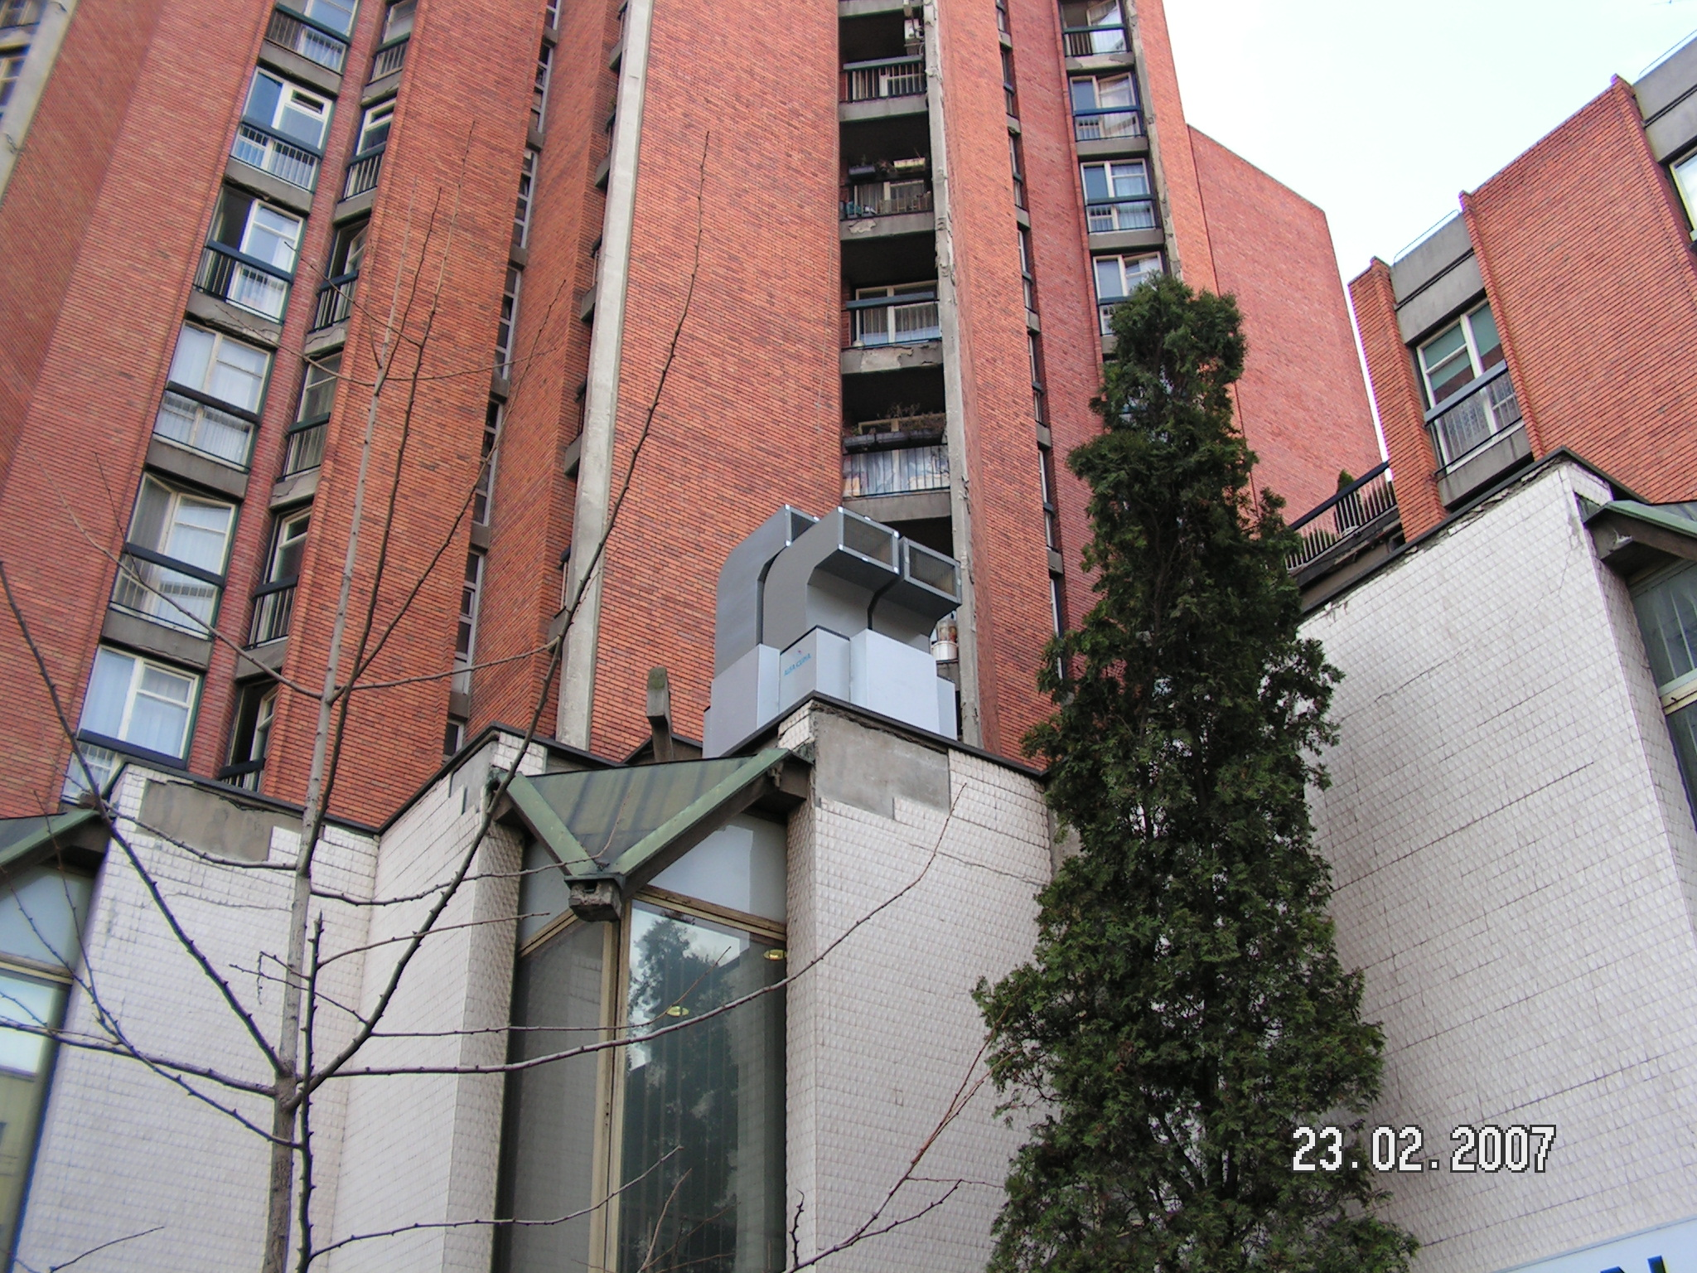
Notes:
MNOGE PRIVREDNE ORG. POSLUJU NA IVICI RENTABILITETA ILI JOŠ GORE, SA GUBICIMA I TO UPRAVO ZBOG VELIKIH TROŠKOVA ZA ENERGIJU.
POTREBNA JE POMOĆ MNOGIH STRUKTURA :
MEĐUNARODNIH
DRŽAVNIH
POTREBNE SU KAKO DONACIJE, TAKO I SUBVENCIONISANE KAMATE O KOJIMA SE ZA SADA SAMO PRIČA.
MINISTARKA : OD 01 JANUARA 2014., FOND R. SRBIJE.

Slide 15
Notes:
STEPEN ISKORIŠĆENJA MNOGI ZLOUPOTREBLJAVAJU, ZATO BUDITE OPREZNI ! 1 : 4 JE MAXIMUM !
DISPLEJ : 1 : 5,7 ILI 1 : 6.25 JE PREVARA KOSULTUJTE STRUČNJAKE TERMODINAMIČARE.
ZAJEDNIČKIM NAPORIMA MOŽEMO OSTVARITI ZNAČAJNU UŠTEDU I POVEĆATI PRODUKTIVNOST, NA OPŠTE ZADOVOLJSTVO SVIH NAS. HVALA!

